Slide 1
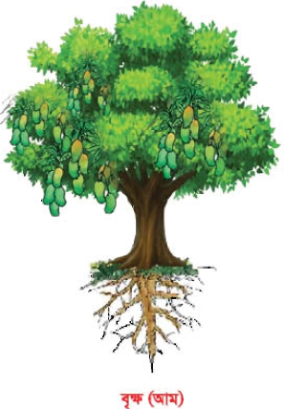
আজকের পাঠে সবাইকে
স্বাগতম

Slide 2

মো: খালেদুন্নবী
সহকারী শিক্ষক
২৫নং বিষয়খালী সরকারি প্রাথমিক বিদ্যালয়
ঝিনাইদহ সদর, ঝিনাইদহ।
মোবাইল: ০১৭২১৫১৫৮৩২
khaladunnabi@gmail.com

Slide 3
পাঠ পরিচিতি
শ্রেণি-তৃতীয়
বিষয়: প্রাথমিক বিজ্ঞান
অধ্যায়-২ (জীব ও জড়)
পাঠ-4

Slide 4
পাঠ্যাংশ: আমাদের চারপাশে অসংখ্য .................... শেকড় মাটির গভিরে যায়।
উপকরণ:
উদ্ভিদের দুইটি ছবি (ঢেঁকি শাক এবং শাপলা)
বিরুৎ জাতীয় দুইটি জীবন্ত উদ্ভিদের নমুনা।
টিচিং প্যাকেজ ‍"৩য় শ্রেণি বিজ্ঞান অধ্যায়-২: জীব ও জড়"।

Slide 5
শিখনফল:
২.২.১ নিকট পরিবেশের উদ্ভিদ শনাক্ত করতে পারবে।
২.২.৩ বিভিন্ন উদ্ভিদ ও প্রাণীর বৈশিষ্ট্য উল্লেখ করতে এবং শ্রেণিকরণ করতে পারবে।

Slide 6
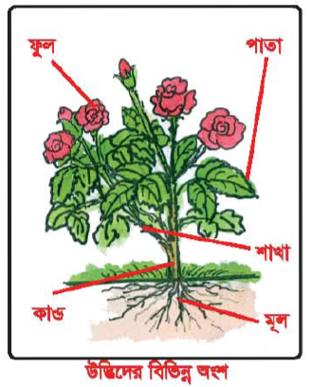
পূর্বজ্ঞান যাচাই করি-
উদ্ভিদের বিভিন্ন অংশের নামগুলো বল?
ফুল
পাতা
কাণ্ড
শাখা
মূল

Slide 7
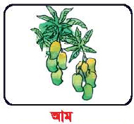


নিচের চিত্রগুলি লক্ষ্য করি:

Slide 8
প্রিয় শিক্ষার্থী
"আজকে আমরা উদ্ভিদ সম্পর্কে জানব। আমরা কীভাবে উদ্ভিদকে বিভিন্ন শ্রেণিতে ভাগ করতে পারি? এটাই আমাদের আজকের পাঠের প্রশ্ন। আমরা বিভিন্ন কাজের মাধ্যমে প্রশ্নের সমাধান করব।"
আমরা কীভাবে উদ্ভিদকে বিভিন্ন শ্রেণিতে ভাগ করতে পারি?

Slide 9
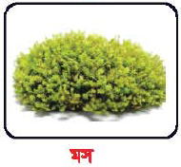


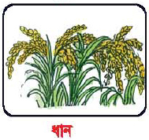
বিভিন্ন ধরনের উদ্ভিদ

Slide 10

ছবিগুলো ভালভাবে লক্ষ করি-

Slide 11
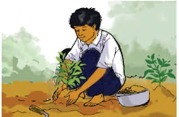
একক কাজ
উদ্ভিদের নাম | আকার | কাণ্ডের দৃঢ়তা | ফুল হয় কি হয় না
শাপলা | ছোট | নরম | ফুল হয়
জবা | মধ্যম | শক্ত | ফুল হয়
আম | বড় | শক্ত | ফুল হয়
মরিচ | ছোট | নরম | ফুল হয়
ঢেঁকি শাক | ছোট | নরম | ফুল হয় না
ধান গাছ | ছোট | নরম | ফুল হয়
মস | ছোট | নরম | ফুল হয় না
ব্যাঙের ছাতা | ছোট | নরম | ফুল হয় না

Slide 12

ফুল, কাণ্ড ও আকার অনুযায়ী উদ্ভিদকে বিভিন্ন শ্রেণিতে ভাগ করতে পারি।
যে সকল উদ্ভিদের ফুল হয় না সেগুলোকে অপুষ্পক উদ্ভিদ বলি।
যে সকল উদ্ভিদের ফুল হয় সেগুলোকে সপুষ্পক উদ্ভিদ বলি।

Slide 13
বই-এর ১০নং পৃষ্ঠা খুলে সারসংক্ষেপ পড়ি

Slide 14
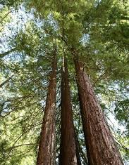
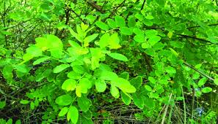

১। কিভাবে উদ্ভিদের শ্রেণি বিন্যাস করা যায়?
২। আকার ও কাণ্ড অনুযায়ী কিভাবে উদ্ভিদকে শ্রেণি বিন্যাস করা যায়?

Slide 15

মূল্যায়ন অপশনে ক্লিক করুন
১। নিচের কোনটি অপুষ্পক উদ্ভিদ?
ক) আম
খ) শাপলা
গ) ধান
$$√$$
ঘ) ঢেঁকিশাক
আবার চেষ্টা কর
আবার চেষ্টা কর
আবার চেষ্টা কর
সঠিক হয়েছে

Slide 16
মূল্যায়ন
১। অপুষ্পক উদ্ভিদের তিনটি উদাহরণ দাও।
২। সপুষ্পক উদ্ভিদের তিনটি উদাহরণ দাও।

Slide 17
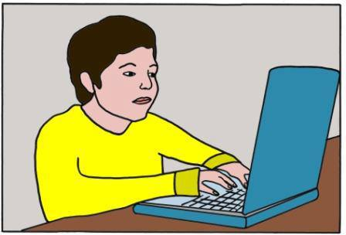
বাড়ির কাজ
১। কোন জাতীয় উদ্ভিদের শিকড় মাটির গভিরে যায় না? ৩টি করে উদাহরণ লিখ।

Slide 18
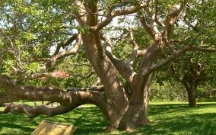
সকলকে ধন্যবাদ।

